Slide 1
■棚卸しルール■
事前カウント 1
事前カウントを行う場合のカウントルール
●事前カウント対象部品
・マックドライのトレイ部品数量カウント（R*106）
・マックドライのリール部品数量カウント（R*402,*403）
・ソフトトレイのトレイ、ステック部品数量カウント（R*107）
・リール部品の不回転部品数量カウント（R88**,98**）
※注意事項：事前カウントの場合は、旧リールカウンタを使う事
●事前カウントルール
・バーコード単位（袋や梱包）で数量をカウントして下さい
・カウントした数を白紙に名前と日付、数量を記入して下さい
※下記参照
・リールや袋（アルミパックなど）は梱包単位で記入した用紙をテープで
貼り付けて下さい
※バーコードにテープが掛からないように注意して下さい
※未使用品は、カウントしないで下さい
岡野
9/22
35
123
岡野
9/22
35
アルミパック
1234567
岡野
9/22
35

Slide 2
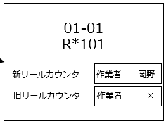
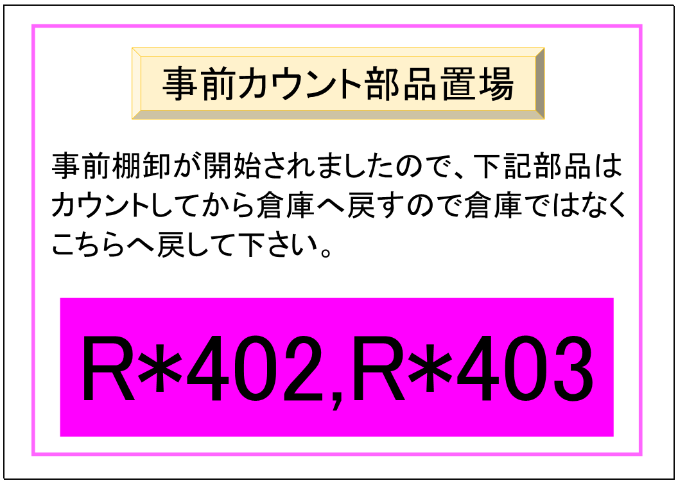
■棚卸しルール■
事前カウント 2
事前カウントを行う場合のカウントルール
●事前カウントルール
・棚列単位で、カウントが終わったら数え済みのラベルを棚列の左側に
貼り付ける
・棚全てのカウントが終わったら、棚に貼られている用紙のチェック欄へ
サインを行って下さい
※使ったカウンタで無い方には×を記入して下さい
●事前カウント時に部品の戻しがある場合は、事前カウント対象部品は
倉庫ではなく、事前カウント部品置場へ戻して下さい
※部品倉庫前に設置して有ります
リール
棚列
数え済
作業者：岡野
数え済
作業者：岡野
リール
棚
01-01
R*101
新リールカウンタ 作業者 岡野
旧リールカウンタ 作業者 ×
リール
数え済
作業者：岡野
リール
数え済
作業者：岡野

Slide 3
■棚卸しルール_カウント時
棚卸し時のルール
新/旧リールカウンタ優先カウント
・新リールカウンタは、袋入り（R0102/0103）優先
・旧リールカウンタは、袋無し（R0101/0105）優先
※理由：新リールカウンタは、2度目のバーコード読みが無いので
袋から出す手間を省く為に袋入りを優先
・その他のリールは、空いていれば新リールカウンタ優先
棚戻し位置
・棚位置は、倉庫内の床に棚（**-**）を記入してあるので、
罫書き線に合わせて並べる事
R0102/0103カウント方法
・部品を一旦倉庫外に出す（ハズシエリア）新リールカウンタでカウントが
終わったものから、倉庫へ戻していく
R0101/0105とその他
・倉庫内で部品をカウントして、カウントが終わったものから、倉庫の
所定の位置に戻していく
※旧リールカウンタで進めていくが、新リールカウンタが空いてきたら
新リールカウンタで優先的に進める

Slide 4
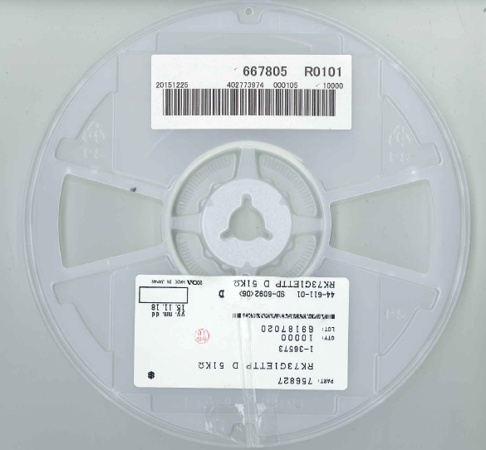
■棚卸しルール_新リールカウンタ
棚卸し時のルール
新リールカウンタ ルール
・数量カウント後に発行されたバーコードを、カウントしたリールに
貼り付ける
※注意点：リールのバーコードにテープが掛からないように
貼り付ける。（下図参照）
・棚列単位でカウントが終了したら、棚列の左端に“数え済”のラベルを
名前を記入して貼り付ける
12367
9000035645
数え済
作業者：岡野
リール
棚列
リール
数え済
作業者：岡野
拡大

Slide 5

■棚卸しルール_旧リールカウンタ
棚卸し時のルール
旧リールカウンタ ルール
・数量カウント後にカウントした数字を、白紙に名前と数量を書いて
貼り付ける
※注意点：リールのバーコードにテープが掛からないように
貼り付ける。（下図参照）
・棚列単位でカウントが終了したら、棚列の左端に“数え済”のラベルを
名前を記入して貼り付ける
・カウントが終わった棚から、EG Pro倉庫管理HTのバーコードで
バーコードと数量を入力していく
岡野
4685
岡野
4685
拡大
数え済
作業者：岡野
リール
棚列
リール
数え済
作業者：岡野
拡大
①
岡野
4685
②

